Slide 1
Procesadores superescalares
Introducción

Slide 2
Introducción
El término “superescalar” (superscalar) fue acuñado a fines de los 80s.
Todas las CPUs modernas son superescalares.
Es un desarrollo de la arquitectura con pipeline.
El pipeline se replica y en cada ciclo de reloj se emiten varias instrucciones.
Arquitectura de Computadoras
2

Slide 3
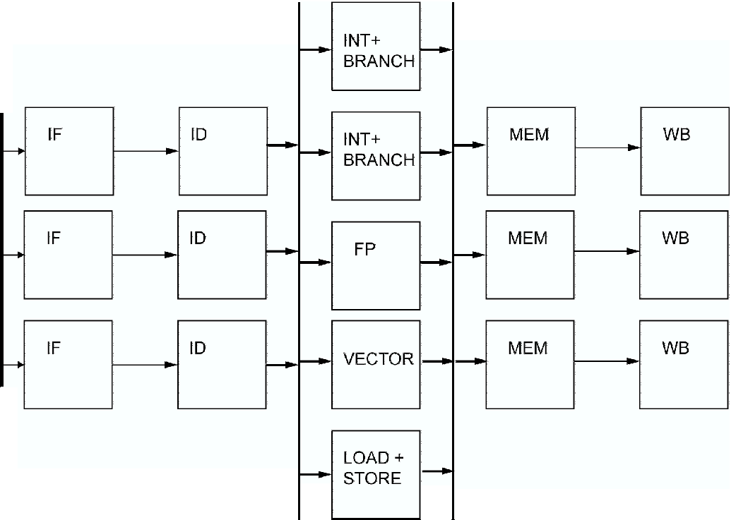
Introducción
Superescalar de grado 3.
Arquitectura de Computadoras
3

Slide 4
Introducción
En los superescalares dinámicos las instrucciones pueden correr y terminar en desorden.
En los superescalares estáticos las instrucciones corren en orden y pueden terminar en desorden.
Se generan nuevos peligros de datos por dependencias entre instrucciones.

Slide 5
Instrucciones por ciclo (IPC)
Al emitir varias instrucciones por ciclo el CPI (ciclos por instrucción) es menor a 1.
Una CPU de 6 GHz de grado 4 puede emitir hasta 4 instrucciones a la vez y ejecutar hasta 24 mil millones de instrucciones por segundo para un CPI de 0.25.
En vez de CPI se usa IPC (instrucciones por ciclo de reloj) = 1 / CPI.
Un CPI de 0.25 es igual a un IPC de 4.
Arquitectura de Computadoras
5

Slide 6
Definiciones
Grado. Número de instrucciones que el CPU intenta ejecutar (no hay garantía que lo pueda lograr).
Scheduling. En que orden se ejecutan las instrucciones. Hay dos opciones:
Estático: la CPU no las puede reordenar.
Dinámico: la CPU si las puede reordenar.
Emisión (issue). Una instrucción se emite al obtenerse (fetched) de la memoria.
Paquete de emisión. Número de instrucciones que se emiten en cada ciclo.
Arquitectura de Computadoras
6

Slide 7
Definiciones
Hay dos estrategias de emisión para una superescalar de grado n:
Dinámica: el paquete de emisión puede contener 0, 1 o hasta n instrucciones.
Estática: el paquete de emisión siempre contiene n instrucciones. Si es necesario, el paquete se completa con instrucciones nop.

Slide 8
Definiciones
Ejecución. Una instrucción se ejecuta, después de ser emitida, cuando sus operandos están listos. Hay dos opciones:
En orden del programa.
Fuera de orden.
Especulación. Se intenta adivinar los brincos y el resultado de algunas otras instrucciones como por ejemplo que un lw/sw consecutivos no se refieren a la misma dirección.
Arquitectura de Computadoras
8

Slide 9
Definiciones
Compromiso (commit). Una instrucción se compromete cuando la CPU le permite actualizar el banco de registros o la memoria.
Escribir (write back). Después de ejecutarse, la instrucción escribe el resultado.
Retiro. Después de escribir, la instrucción es retirada del pipeline. También se dice que la instrucción ha sido completada.
Arquitectura de Computadoras
9

Slide 10
Clasificación
Superescalares estáticos.
Scheduling estático. Las instrucciones se emiten y ejecutan en orden, pero pueden terminar en desorden.
Emisión dinámica. El paquete de emisión no necesariamente tiene n instrucciones.
Arquitectura de Computadoras
10

Slide 11
Clasificación
Superescalares dinámicos.
Scheduling dinámico. Las instrucciones se emiten en orden, pero pueden correr y terminar en desorden.
Emisión dinámica. El paquete de emisión no necesariamente tiene n instrucciones.
Capacidad para especular brincos.
Arquitectura de Computadoras
11

Slide 12
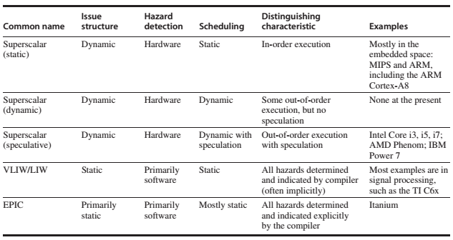
Clasificación
Arquitectura de Computadoras
12

Slide 13
Peligros (hazards)
Las CPUs superescalares tienen tres clases de peligros: estructurales, de datos y de control.
Los peligros estructurales son los mismos que en el pipeline y se resuelven de la misma forma.
Los peligros de control son los mismos que en el pipeline y se resuelven de la misma forma.

Slide 14
Peligros (hazards)
Las CPUs superescalares tienen tres peligros de datos: RAW (read-after-write), WAW (write-after-write) y WAR (write-after-read).
Los peligros de datos se generan por dependencias entre instrucciones.
Además de la dependencia de datos, también conocida como dependencia de datos verdadera que puede producir un peligro RAW, hay dos dependencias de nombre.
Arquitectura de Computadoras
14

Slide 15
Peligros (hazards)
Las dependencias de datos por nombre se pueden eliminar.
Las dependencias de datos verdaderas no se pueden eliminar.

Slide 16
Dependencias verdaderas
La primera instrucción guarda su resultado en el mismo registro que una segunda instrucción va a leer.
Ejemplo:
1. add $t1, $t2, $t3 # t1 = t2 + t3
2. sub $t4, $t5, $t1 # t4 = t5 – t1
Si corren en desorden, sub lee el valor anterior de $t1.
Puede producir un peligro RAW (read-after-write).

Slide 17
Dependencias de nombre
Dependencias de salida.
Dos instrucciones guardan sus resultados en la misma parte.
Ejemplo:
1. add $t0, $t1, $t2 # t0 = t1 + t2
2. add $t0, $t3, $t4 # t0 = t3 + t4
Si son ejecutadas fuera de orden, $t0 se queda con un valor incorrecto.
Puede producir un peligro WAW (write-after-write).
Arquitectura de Computadoras
17

Slide 18
Dependencias de nombre
Antidependencias.
La primera instrucción necesita un valor que la segunda instrucción actualiza.
Ejemplo:
1. add $t4, $t0, $t1 # t4 = t0 + t1
2. sub $t0, $a0, $t2 # t0 = a0 + t2
Si son ejecutadas fuera de orden, add lee el valor actualizado de $t0.
Puede producir un peligro WAR (write-after-read).
Arquitectura de Computadoras
18

Slide 19
Dependencias de nombre
Dos métodos básicos para eliminar las dependencias de nombre:
Renombrar los registros.
Usar un buffer para reordenar (reorder buffer o ROB).
Arquitectura de Computadoras
19

Slide 20
Renombrar registros
El hardware mantiene una lista grande de registros virtuales.
Los registros virtuales son invisibles al programador.
Se asignan dinámicamente cuando un registro físico aparece como un registro destino.
La CPU mantiene un mapeo entre registros virtuales y registros físicos.
Varios registros virtuales pueden estar mapeados al mismo registro físico.
Arquitectura de Computadoras
20

Slide 21
Renombrar registros
Este mapeo funciona como una historia del registro físico.

Slide 22
Renombrar registros
Ejemplo:
1. mul $r2, $r2, $r3 # r2 = r2 * r3
2. addi $r4, $r2, 1 # r4 = r2 + 1
3. addi $r2, $r3, 1 # r2 = r3 + 1
4. div $r5, $r2, $r4 # r5 = r2 / r4
Dependencias de salida: 1 y 3 por $r2.
Antidependencias: 2 y 3 por $r2.
Dependencias verdaderas: 1 y 2 por $r2, 2 y 4 por $r4, 3 y 4 por $r2.
El programa debe correr en orden.
Arquitectura de Computadoras
22

Slide 23
Renombrar registros
Los registros se pueden etiquetar:
1. mul $r2_b, $r2_a, $r3_a # r2 = r2 * r3
2. addi $r4_b, $r2_b, 1 # r4 = r2 + 1
3. addi $r2_c, $r3_a, 1 # r2 = r3 + 1
4. div $r5_b, $r2_c, $r4_b # r5 = r2 / r4
Ahora la instrucción 3 puede comenzar porque usa un registro $r2 “diferente” que 1 y 2.
Las etiquetas funcionan como historia de cada registro: $r2_c es la versión más nueva de $r2, mientras que $r2_a es la versión más antigua.
Arquitectura de Computadoras
23

Slide 24
ROB
Provee registros adicionales.
Mantiene el resultado de una instrucción desde que termina hasta que se compromete.
Cada entrada en el ROB tiene 4 campos:
Tipo de instrucción: brinco, memoria o tipo R.
Registro destino si es carga o tipo R.
Valor de la instrucción.
Indicador si la instrucción terminó y el valor es válido.
Las entradas están ordenados en cola (FIFO).
Arquitectura de Computadoras
24

Slide 25
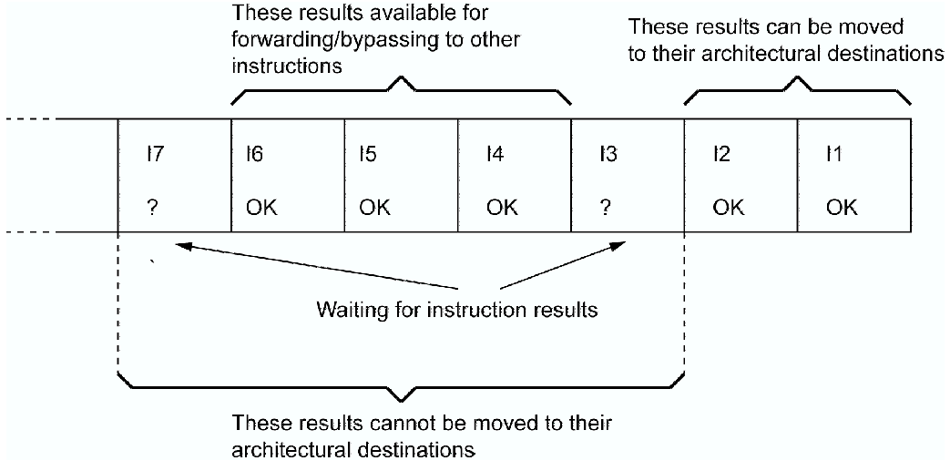
ROB
Arquitectura de Computadoras
25

Slide 26
ROB
Si una instrucción necesita el valor de un registro, primero debe buscarlo en el ROB, de atrás hacia delante, y si no lo encuentra entonces lo toma del registro físico.
Arquitectura de Computadoras
26

Slide 27
Conclusión
Los procesadores superescalares son una extensión de la arquitectura pipeline simple que emiten y pueden ejecutar varias instrucciones a la vez.
Producen más peligros y requieren soluciones más sofisticadas que el pipeline simple.
Pueden alcanzar CPIs menores a 1.
Arquitectura de Computadoras
27

